Slide 1

에베소서 개관 (Overview of Ephesians)
제 1강 – 자기 소개 및 Syllabus 소개

Slide 2
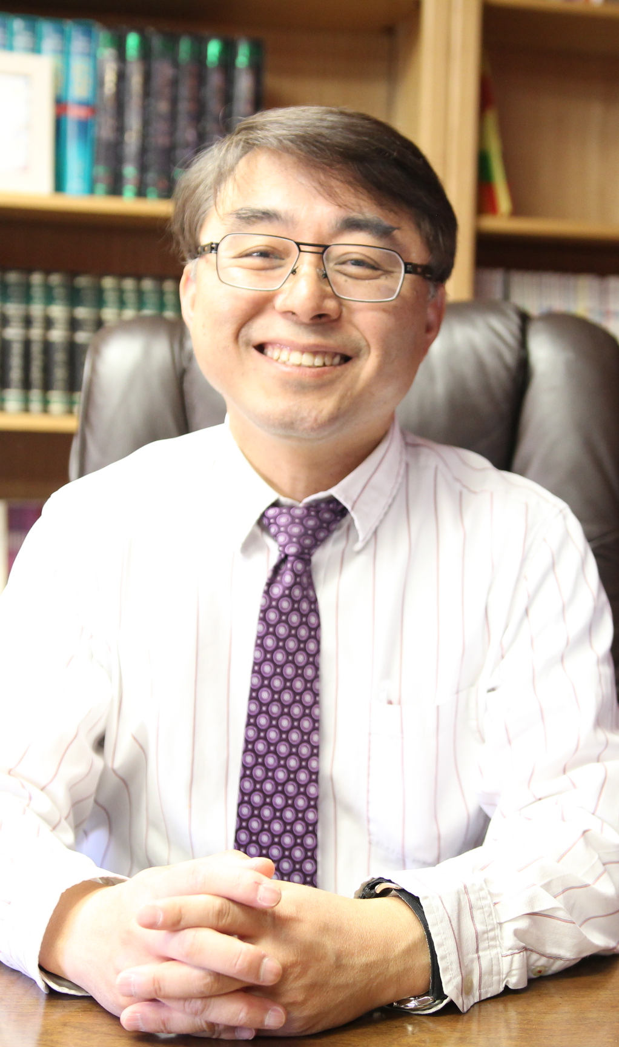
자기소개
이 름: 안광문 (Caleb Ann)
생년월일: 1966년 3월 14일
출생도시: 대한민국 서울
가족사항: 아내 (정혜정), 장녀 (슬기), 차녀 (시온)
주 소: 3620 Huffines Blvd. APT #2212 Carrollton, TX 75010
전화번호: 469-684-0037
E-mail Address: calebann1111@gmail.com

Slide 3
자기소개
1992년 11월 – 2000년 1월
- 회 사 명: 신원그룹
- 담당업무: 기획조정실 경영기획팀 경영기획 업무담당 (과장)
2000년 1월 – 2002년 9월
- 회 사 명: 드림라인 ㈜ – CJ Group 계열사
- 담당업무: 영업본부 기획팀 영업기획 업무담당 (선임 과장)

Slide 4
자기소개
2006년 12월 – 2014년 11월
- 교회이름 및 소속: 나눔교회 (남침례교단 소속, Carrollton, Texas 소재)
- 담당업무 및 Title: 기획/행정 담당 및 청년 2부 담당 전도사/목사
2014년 12월 – 2024년 6월 (현재)
- 교회이름 및 소속: 생명샘 교회 (남침례교단 소속, Carrollton, Texas 소재)
- 담당업무 및 Title: 담임목사

Slide 5
자기소개
1985년 2월 숭문고등학교 (서울 마포구 대흥동 소재) 졸업
1992년 8월 고려대학교 화학과 (서울 성북구 안암동 소재) 졸업
2005년 7월 Oklahoma City University (Oklahoma City, Oklahoma 소재) MBA (Finance 전공) 과정 졸업
2010년 5월 Southwestern Baptist Theological Seminary (Fort Worth, Texas 소재) 목회학 석사 (M.Div.) 과정 졸업

Slide 6
자기소개
2013년 5월 Dallas Baptist University (Dallas, Texas 소재) 교육학 박사 (Ed. D.) 과정수료
2023년 12월 Midwestern Baptist Theological Seminary (Kansas City, Missouri 소재) Biblical Studies PhD.
[논문 제목: 에베소서 2장의 “하나님의 가족 (οἰκεῖοι τοῦ Θεοῦ)”으로서의 교회 본질 연구
(A STUDY ON THE ESSENCE OF THE CHURCH AS “THE FAMILY OF GOD
(οἰκεῖοι τοῦ Θεοῦ)” IN EPHESIANS 2)]

Slide 7

Syllabus: 학과 설명
본 과목은 에베소서의 배경과 본문을 석의를 통해 에베소서에 나타난 교회의 본질을 연구한다.
이를 바탕으로 에베소서에 나타난 교회의 본질과 현대 한국 교회 상황과 비교한다.
이를 통해서 한국 교회의 문제를 찾고 이를 해결할 수 있는 해결책과 적용점을 찾는데 도움이 되도록 한다.

Slide 8

Syllabus: 과목 목표
학생들이 에베소서를 석의해야 하는 필요성을 이해할 수 있도록 돕는다.
학생들이 에베소서의 배경을 알아보고 본문을 석의하여 에베소서를 균형 있게 해석하고 에베소서에 나타난 교회의 본질을 도출할 수 있도록 돕는다.
학생들이 에베소서에 나타난 교회의 본질과 현대 한국 교회 상황을 비교하여 근본적 차이와 현대 한국 교회의 문제점을 찾을 수 있도록 돕는다.
현대 한국 교회의 문제점을 해결할 수 있는 방안을 이해하고 적용을 할 수 있도록 돕는다.

Slide 9

Syllabus: 일반 정보
학교는 공식 학교 이메일 (혹은 담당 교수 이메일)이나 웹사이트 등을 통해 정보를 제공할 수 있다. 따라서 학생은 학교 이메일이나 학교 웹사이트를 체크할 책임이 있다.
정직성 (Integrity)은 중요한 영역이다. 표절이나 시험 중 부정행위는 일체 금한다.
과제물 형식은 기본적으로 폰트는 고딕, 신명조, 바탕체, HCRBatang 등을 사용해야 하며 크기는 11포인트, 줄간격은 2행간 (double space)을 사용한다. 기본적으로 Letter size 용지를 사용하되 A4 용지도 사용할 수 있다. 그 외에는 모두 침례신학대학교의 「논문 작성법」을 따른다.

Slide 10

Syllabus: 일반 정보
Syllabus는 강의에 대한 제반 정보를 제공하고 학생들이 그 정보를 접할 수 있도록 준비되었다. 담당 교수는 강의에 관련된 필요나 상황에 따라 Syllabus에 실린 내용을 바꾸는 권한 (학업 일정, 과제물, 평가 등)을 지닌다.
글로벌신학교 학생들의 배움과 달성을 지속적으로 평가하고 발전시키기 위해 학생들이 강의에 대한 수업 평가를 마지막 시간에 양식에 따라 제출한다.

Slide 11
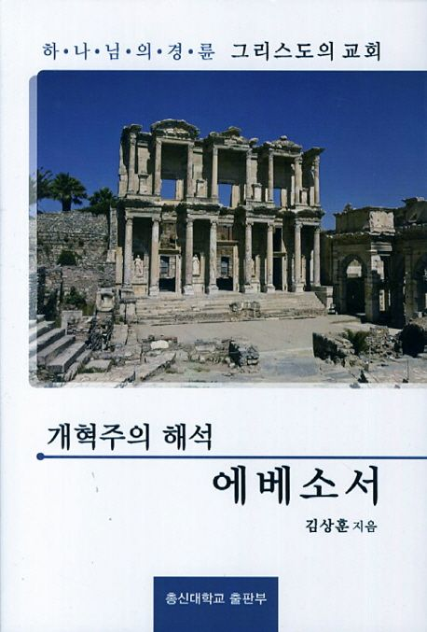
Syllabus: 필수 도서
김상훈, 「개혁주의 해석 에베소서: 하나님의 경륜, 그리스도의 교회」 (서울: 총신대학교출판부, 2013).

Slide 12

Syllabus: 필수 도서
길성남, 「 에베소서 어떻게 읽을 것인가」 (서울: 성서유니온선교회, 2022).

Slide 13

Syllabus: 참고 도서
박형용, 「 에베소서 주해」 (수원: 합동신학대학원출판부, 2023).

Slide 14

Syllabus: 참고 도서
한병수, 「교회란 무엇인가: 에베소서 강해」 (서울: 복있는사람, 2023).

Slide 15

Syllabus: 참고 도서
Lincoln, Andrew T. 「에베소서 - Word Biblical Commentary Vol. 42」, 「Word Biblical Commentary」, 배용덕 역 (서울: 솔로몬, 2006).

Slide 16

Syllabus: 참고 도서
Thielman, Frank. 「에베소서」, 「Baker Exegetical Commentary」, 최갑종 역 (서울: 부흥과개혁사, 2020).

Slide 17

Syllabus: 참고 도서
Baugh, S. M. Ephesians – Evangelical Exegetical Commentary. (Bellingham, WA: Lexham Press, 2016).

Slide 18
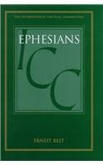
Syllabus: 참고 도서
Best, Ernest. A Critical and Exegetical Commentary on Ephesians. (London, UK: T&T Clark International, 2002).

Slide 19
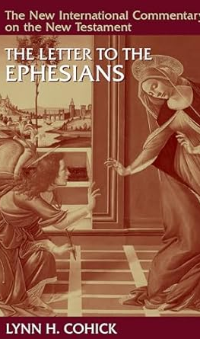
Syllabus: 참고 도서
Cohick, Lynn H. The Letter to the Ephesians – The New International Commentary on the New Testament. (Grand Rapids, MI: Wm. B. Eerdmans Publishing Co., 2020).

Slide 20
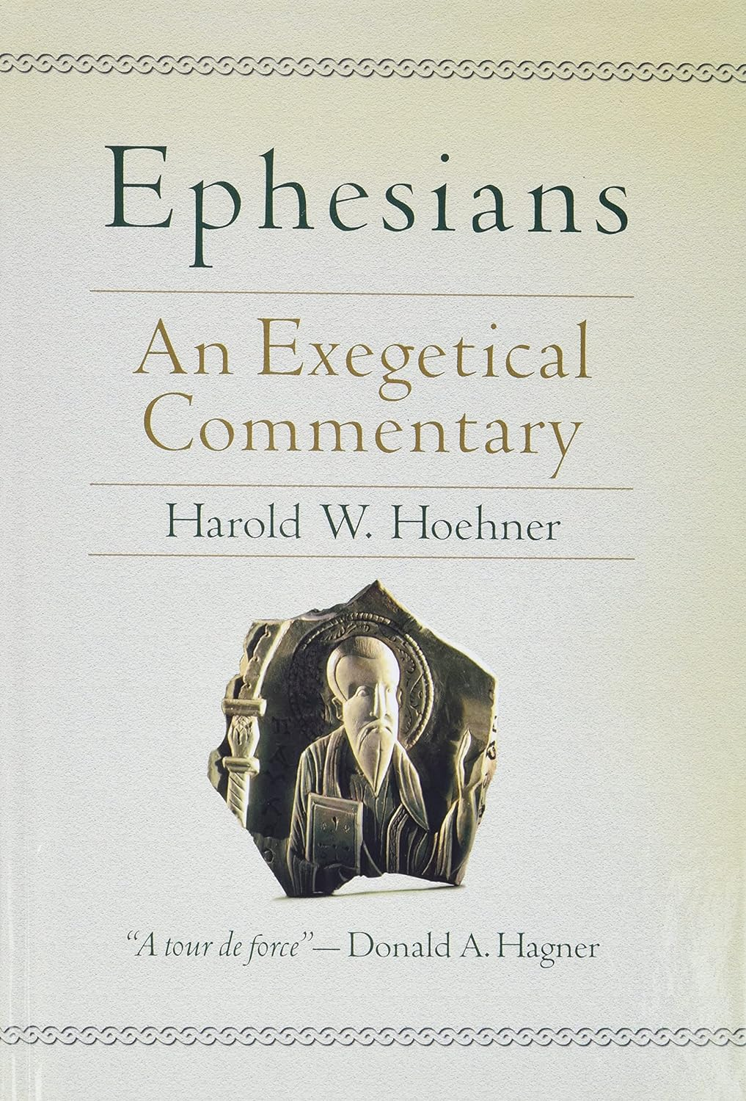
Syllabus: 참고 도서
Hoehner, Harold W. Ephesians – An Exegetical Commentary. (Grand Rapids, MI: Baker Academic, 2002).

Slide 21
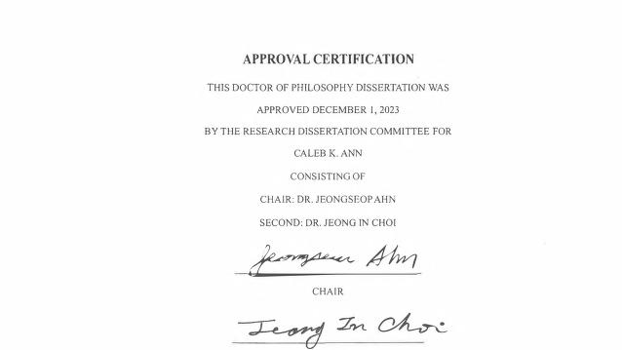
Syllabus: 참고 도서
안광문, “에베소서 2장의 “하나님의 가족 (οἰκεῖοι τοῦ Θεοῦ)”으로서의 교회 본질 연구” 철학박사 학위논문. (Midwestern Baptist Theological Seminary, 2023).

Slide 22

평가 및 과제물
출석과 수업 참여 (10%): 수업 시간의 모든 강의, 알림 사항 모두를 잘 숙지하고 이행해야 함. 출석과 학습 토론에 적극적으로 참여
교과서 읽기 (20%): 길성남과 김상훈의 책을 학습 진도에 준하여 읽기
교과서를 읽기 (10%): 수업 전에 읽은 교과서와 학습 보조자료 내용을 중심으로 토론
수업 중 연구 과제 (20%): 에베소서 개관 요약
교과서 외 최소 다른 한 권 이상의 책을 참조하여 3페이지 이상으로 작성.

Slide 23
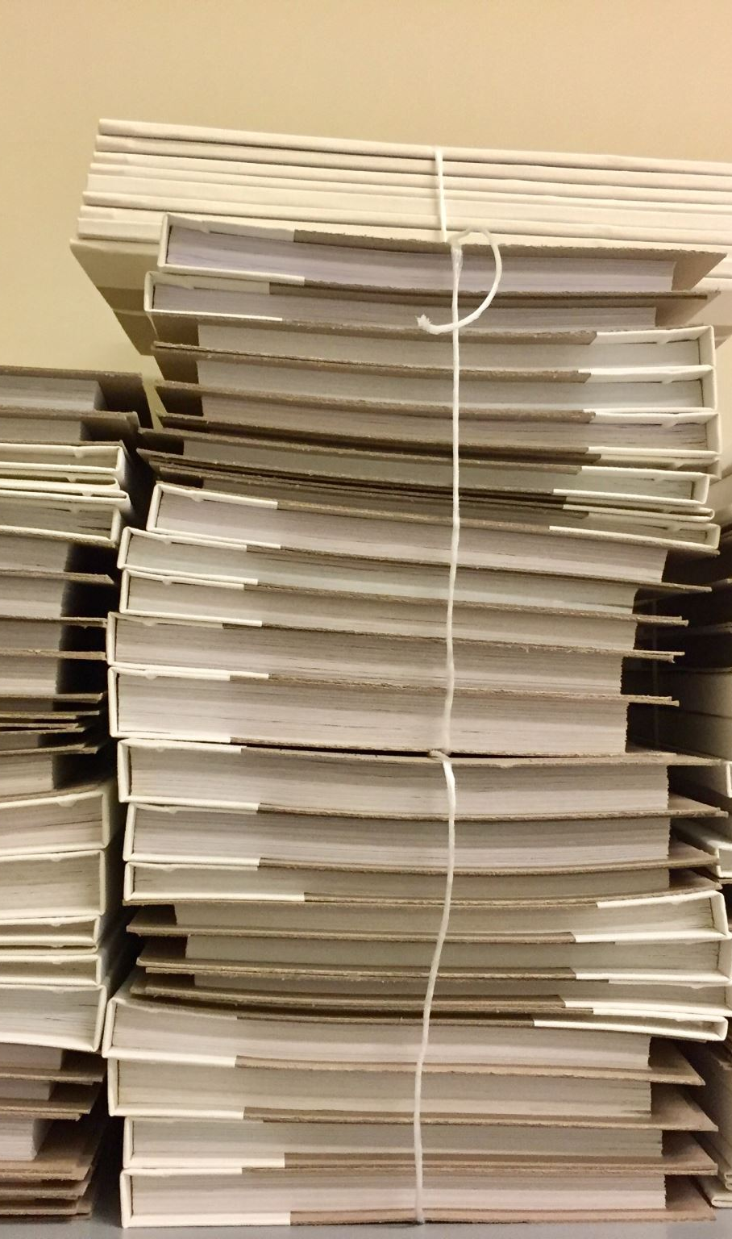
평가 및 과제물
학기 말 Paper (40%)
다음 주제 1)-3) 중 한 개를 선택하여 Paper를 5페이지 (학사 과정) /
10페이지 (석사 과정) 이상으로 제출 (교과서 외 최소한 다른 한 권 이상의 책 참조)
1) 에베소서 저자에 대한 연구
2) “하나님의 가족” (엡 2:19)의 의미와 이를 한국 교회에게 적용에 대한 연구
3) 에베소서를 바탕으로 하는 교회론에 대한 연구

Slide 24

과제물에 대한 지침
과제물 형식은 기본적으로 폰트는 신명조체나 바탕체 11포인트, 줄 간격은 2행 간 (Double Space)을 사용한다. 기본적으로 Letter Size 용지를 사용하되 A4 용지도 사용할 수 있다. 자세한 형식은 침례신학대학교 「논문 작성법」을 참고한다.
모든 과제물은 되도록 Word File로 혹은 PDF File로 캔버스에 제출한다. 한컴 오피스 한글은 잘 열려지지 않는 경우가 있어 사용을 삼간다.
제출 기한은 꼭 지켜야 하는 사항이다. 늦게 제출되는 모든 과제물은 하루당 5%씩 감점 [하루는 자정 (12am)부터 다음 날 자정 직전 (11:59:59pm)까지로 규정함]. 시간 기준은 미국 중부 시간을 따른다.

Slide 25

학점 평가
과제물 형식은 기본적으로 폰트는 신명조체나 바탕체 11포인트, 줄 간격은 2행 간 (Double Space)을 사용한다. 기본적으로 Letter Size 용지를 사용하되 A4 용지도 사용할 수 있다. 자세한 형식은 침례신학대학교 「논문 작성법」을 참고한다.
모든 과제물은 되도록 Word File로 혹은 PDF File로 캔버스에 제출한다. 한컴 오피스 한글은 잘 열려지지 않는 경우가 있어 사용을 삼간다.
제출 기한은 꼭 지켜야 하는 사항이다. 늦게 제출되는 모든 과제물은 하루당 5%씩 감점 [하루는 자정 (12am)부터 다음 날 자정 직전 (11:59:59pm)까지로 규정함]. 시간 기준은 미국 중부 시간을 따른다.

Slide 26

학점 평가
평가 항목 | 배점 | 참고 사항
출석과 수업 참여 | 10% | 질문 등으로 수업 시간에 참여로 반영함
교과서 읽기 | 20% | 교과서 2권 중심
학습 내용 토론 | 10% | 수업 전에 읽은 내용 중심의 발표 및 토론
수업 중 연구 과제 | 20% | 에베소서의 개관 및 배경을 요약한 Paper
학기 말 Paper | 40% | 가이드 참조

Slide 27
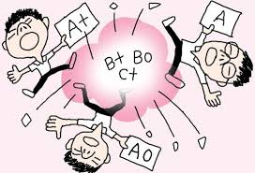
학점
A+ 99-100
A 96-98
A- 93-95
B+ 90-92
B 87-89
B- 84-86
C+ 80-83
C 77-79
C- 73-76
D+ 70-72
D 67-69
D- 64-66
F 63 이하

Slide 28

본 과목의 특징과 구성
본 과목은 강의실 환경에서 제공되는 수업이나 온라인 수업과 병행하도록 고안되었다.
본 과목을 성공적으로 수행하려면 Syllabus와 학습 지침을 참고하여 독서 과제, 토론 과제를 확인해야 하며 자료를 참조해야 한다.

Slide 29
학업 일정 안내
수업 일 | 학습 (읽을) 내용 | 읽기 과제
1 | - 자기소개 및 Syllabus 설명 - 한국 교회의 현황 및 문제점 분석 - 신약 성경 안에서 에베소서의 위치 | 길성남 pp 23-60
2 | - 에베소서 개관 - 에베소서 1장 연구 | 김상훈 pp 47-86
3 | - 에베소서 2장 연구 - 에베소서 3장 연구 | 김상훈 pp 87-114
4 | - 에베소서 4장 연구 - 에베소서 5장 연구 | 김상훈 pp 115-134
5 | - 에베소서 6장 연구 - 에베소서를 바탕으로 하는 교회의 본질 | 김상훈 pp 135-162

Slide 30
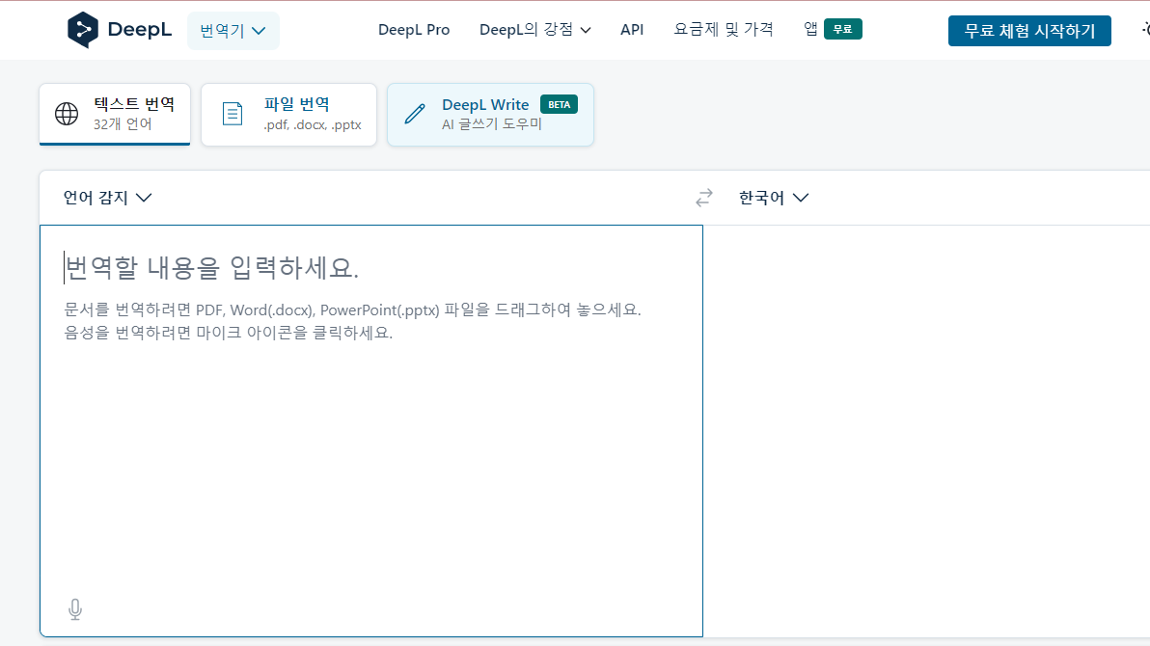
번역 Site

Slide 31
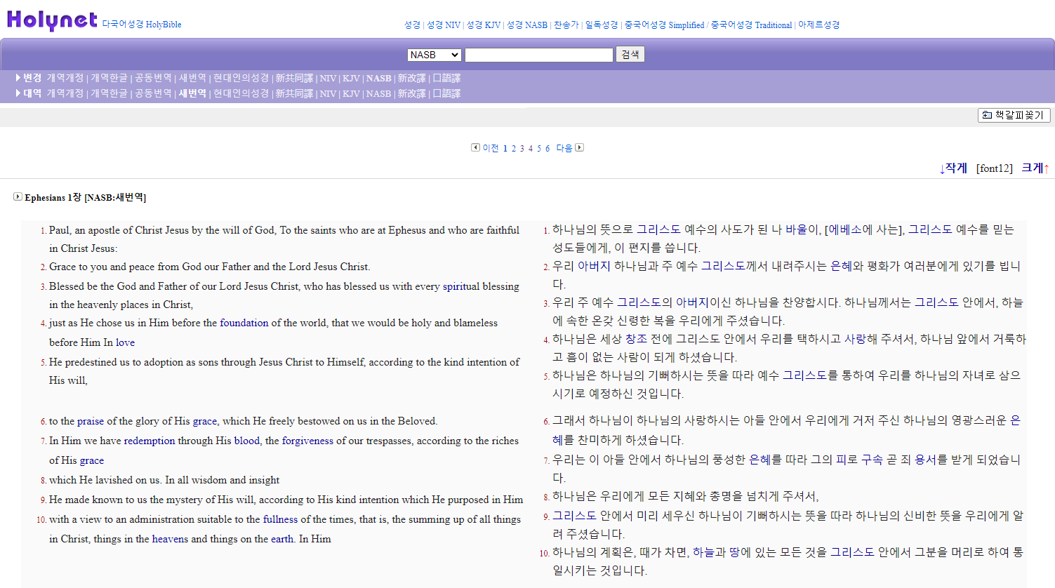
성경 Site

Slide 32
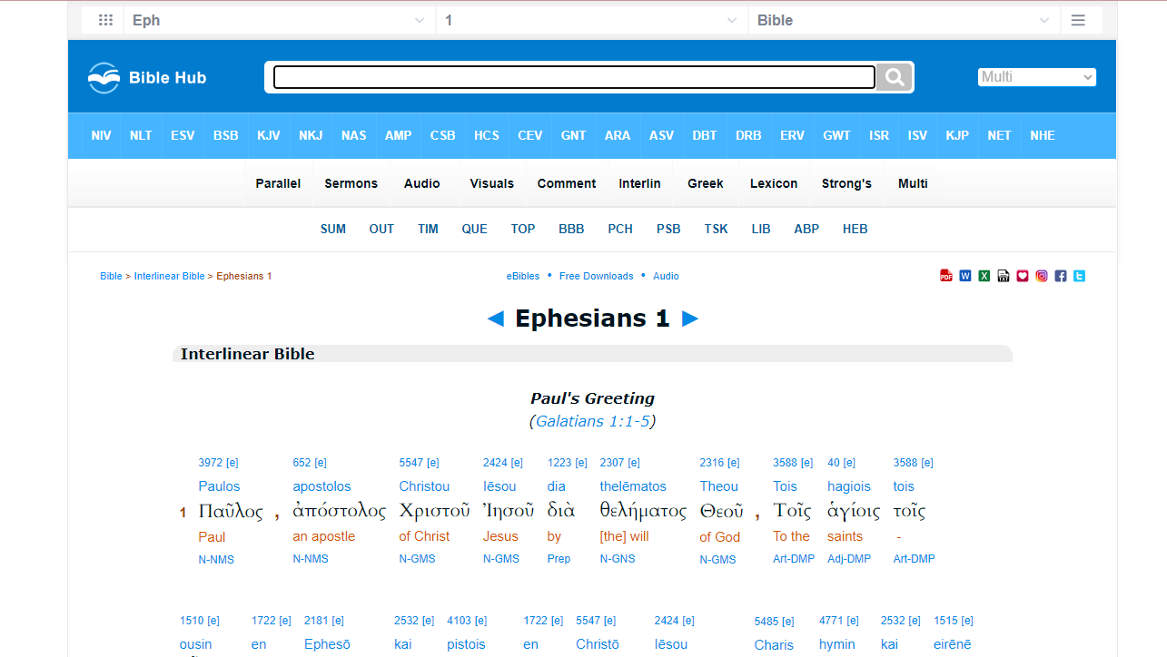
원어 성경 Site

Slide 33
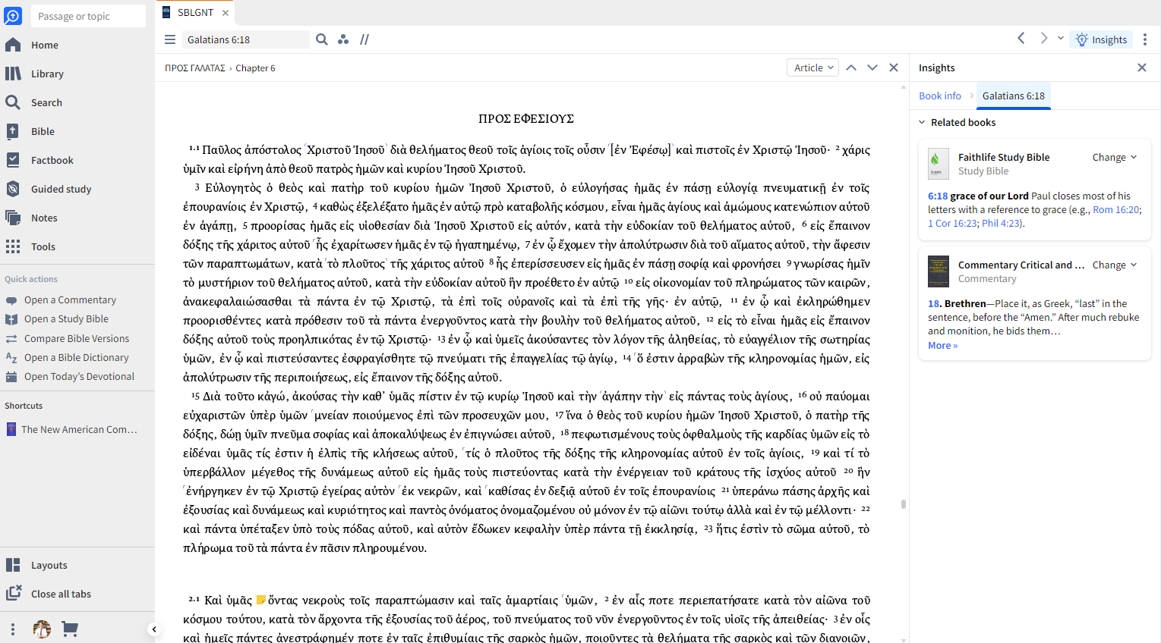
Logos (원어 성경 프로그램)

Slide 34
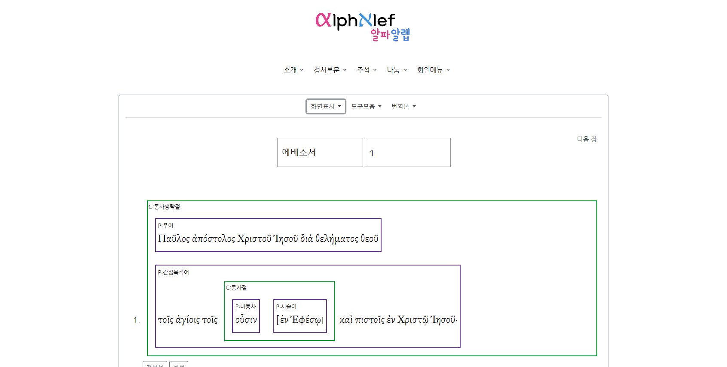
알파알렙 (원어 성경 Site)

Slide 35
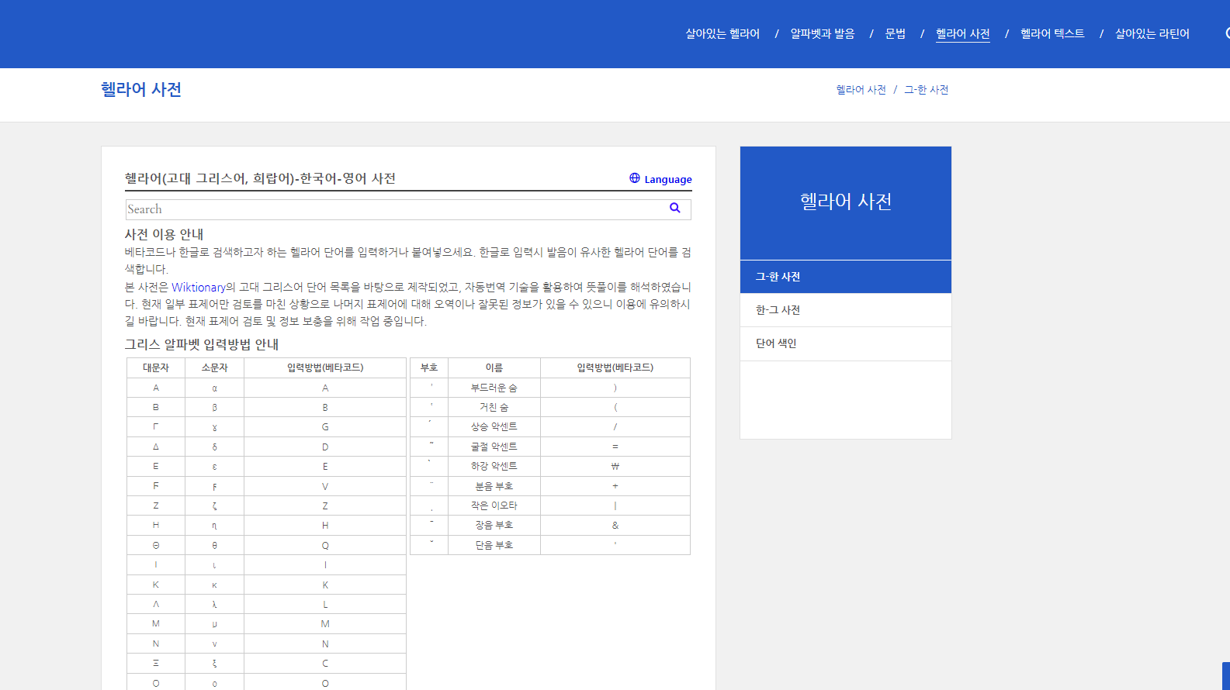
헬라어 사전

Slide 36
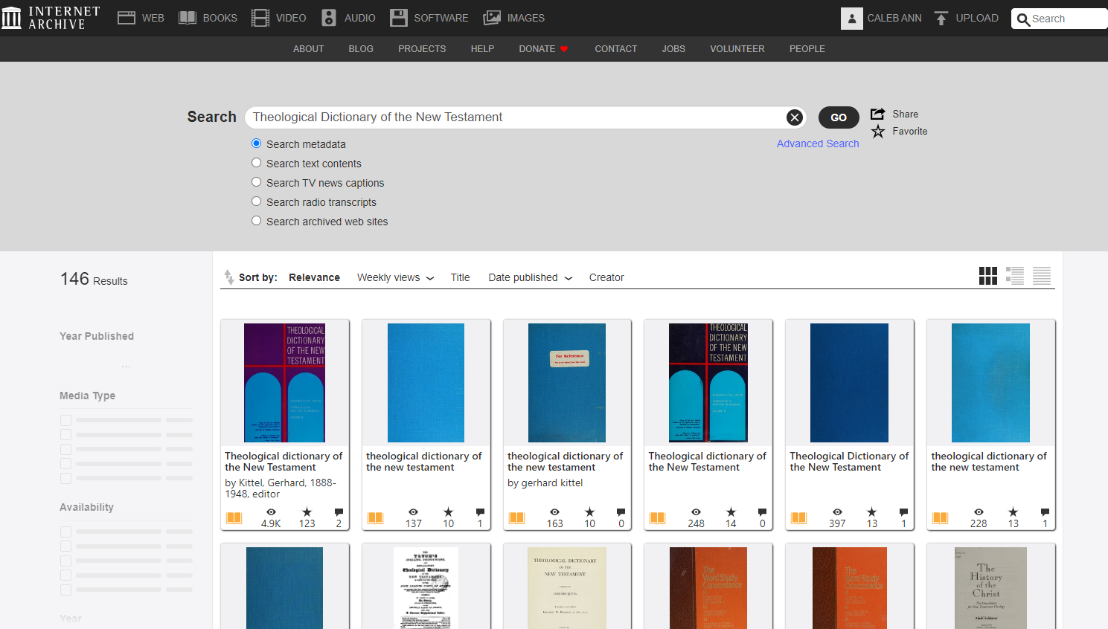
Internet Archive

